Slide 1
基 础 化 学
授课老师：周中振 教授
南方医科大学药学院

Slide 2
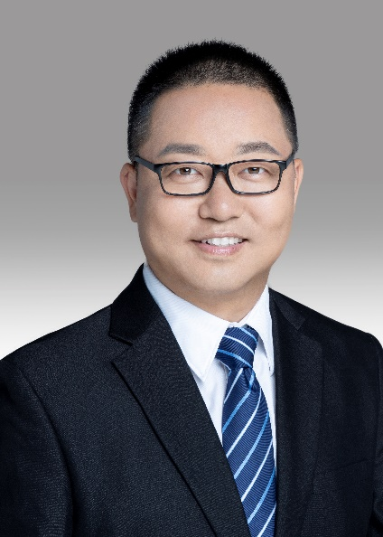
南方医科大学药学院药物化学教授，博士生导师；
广东省优秀青年教师；
主要从事神经系统相关疾病（如精神神经疾病、神经退行疾病以及神经系统肿瘤）的新药物研究。
1、抗精神神经疾病（如抑郁症）药物研究；
2、抗神经退行疾病（如帕金森病与阿尔兹海默症）药物研究；
3、抗神经系统肿瘤（如中枢神经肿瘤、周围神经肿瘤）药物研究；
先后主持多项国家自然科学基金，多项省自然科学基金与科技计划项目，至今已在Angew Chem. Int. Ed., ACS Catalysis, ACS Chem. Neurosci.以及Eur. J. Med. Chem.等权威期刊发表SCI研究论文五十余篇，申请专利10项，其中授权专利5项，国际专利1项。
周中振

Slide 3
第一章 绪 论
【内容提要】
第一节 基础化学课程的地位和作用
第二节 我国的法定计量单位
第三节 溶液的组成标度

Slide 4
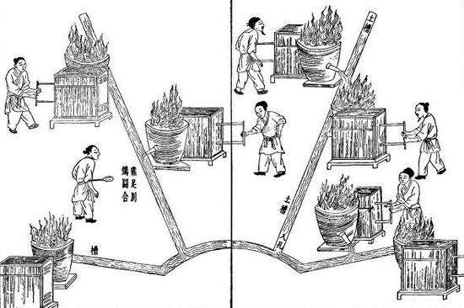
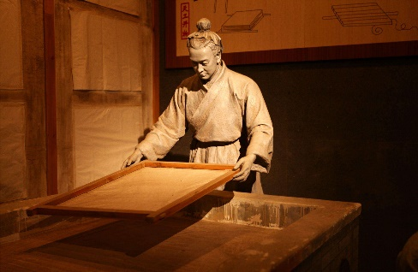

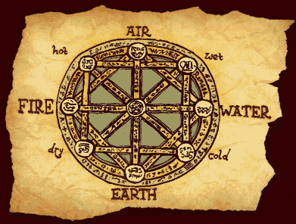
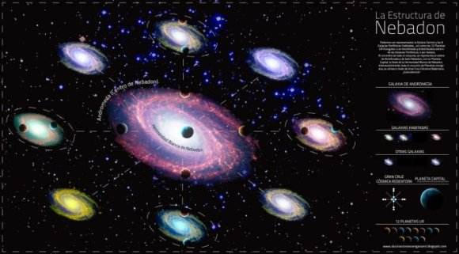
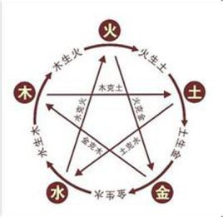
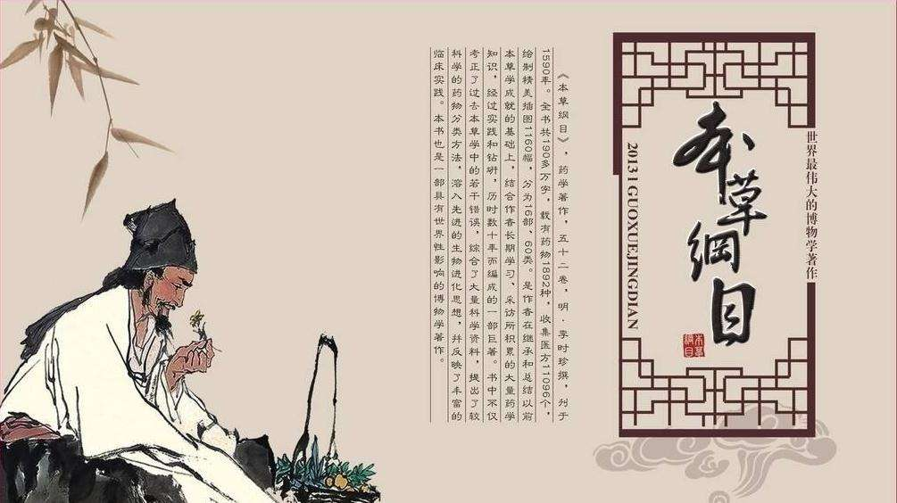
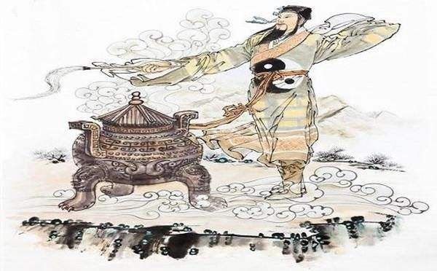
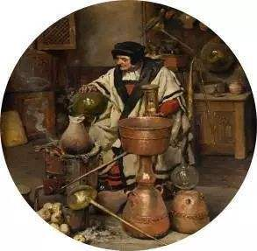
第一节、基础化学课程的地位和作用
古代化学发展简史

Slide 5
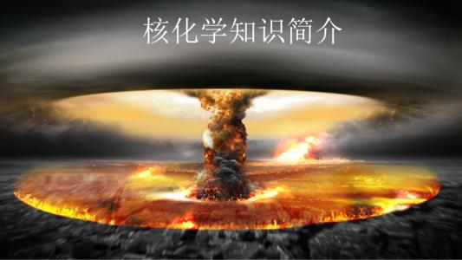
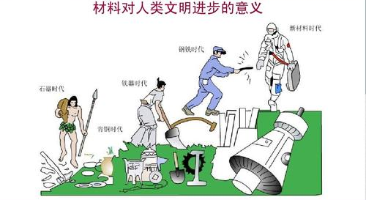
化学是一门中心学科
核化学
医用化学
药物化学
结构 化学
地球化学
化学
物理化学
无机化学
分析化学
有机化学
农业化学
环境化学
高分子化学
化学生物学
生物 化学
计算机化学
农药 化学

Slide 6
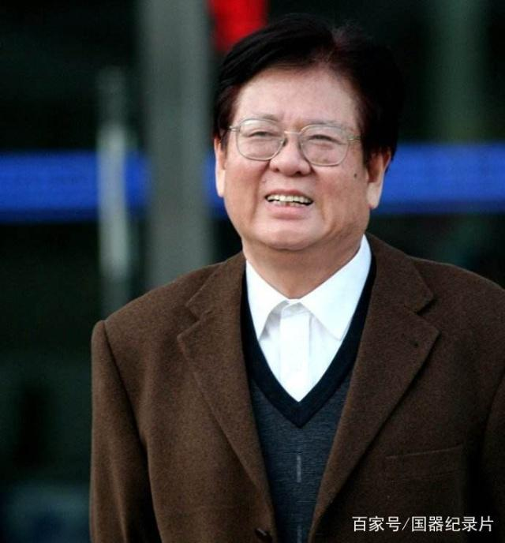
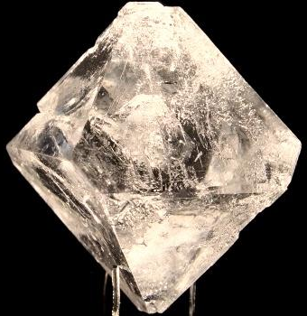
中国高端功能型晶体
KBBF晶体能将激光转化成184.7纳米的波长激光，此晶体的出现，标志着中国继LEO、BBO之后，再次发现的第三个“中国牌晶体”！
陈创天院士
2018年10月31日逝去
让美国耗时15年才打破技术封锁

Slide 7
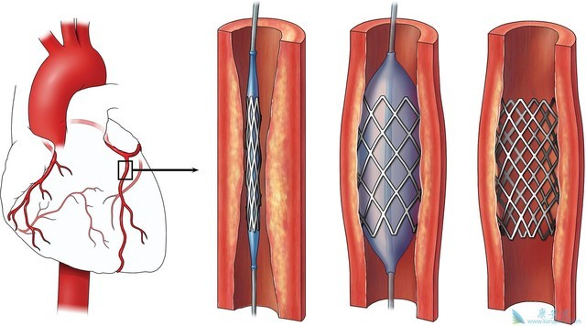
医用材料

Slide 8
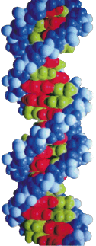
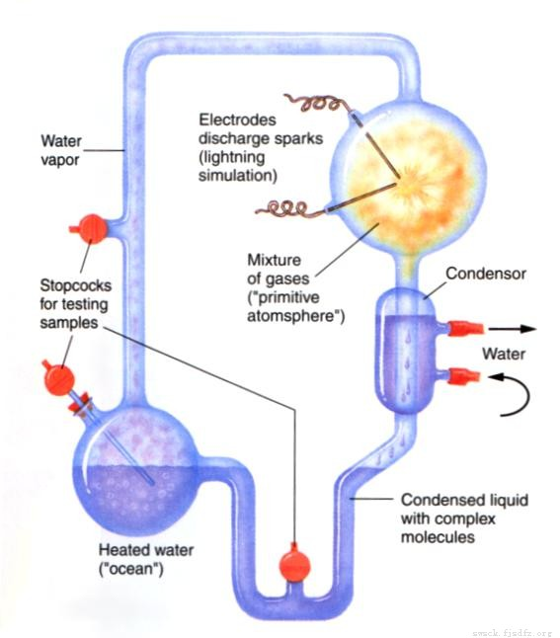
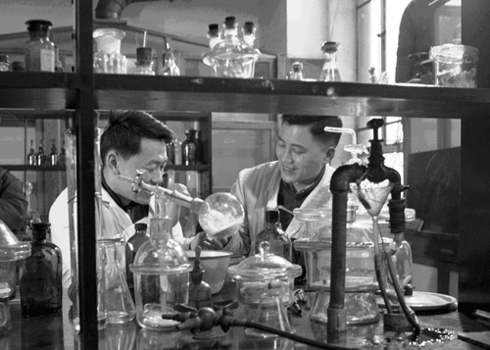
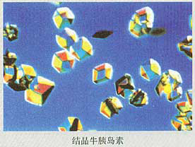
化学与生命科学的联系（生物化学）
克里克与沃特森
Nature, 1953年
1952年，氨基酸的合成
1965年，结晶牛胰岛素（中国）

Slide 9
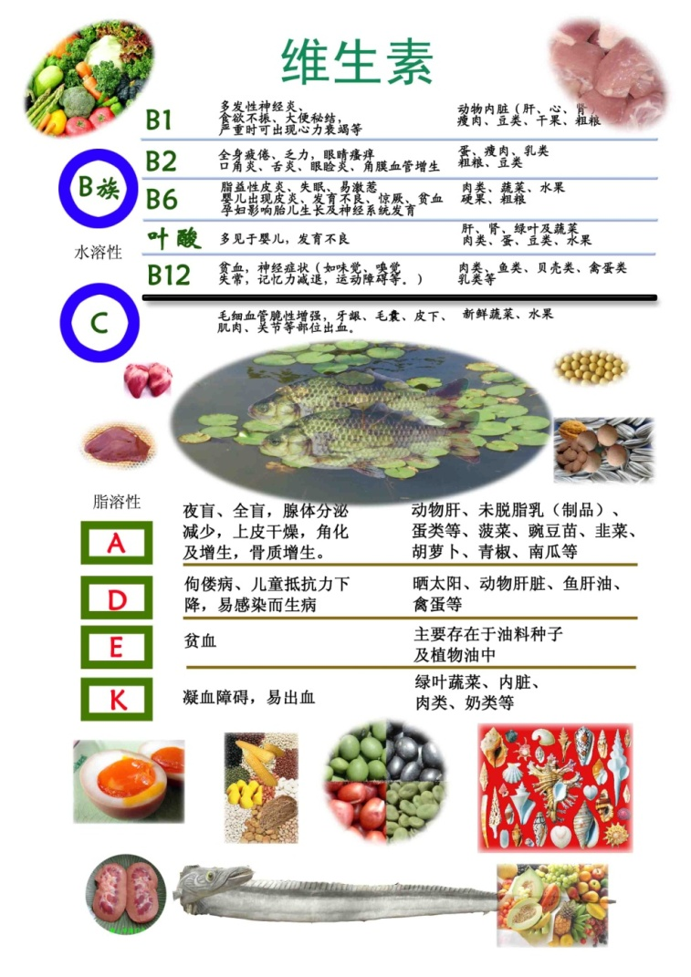

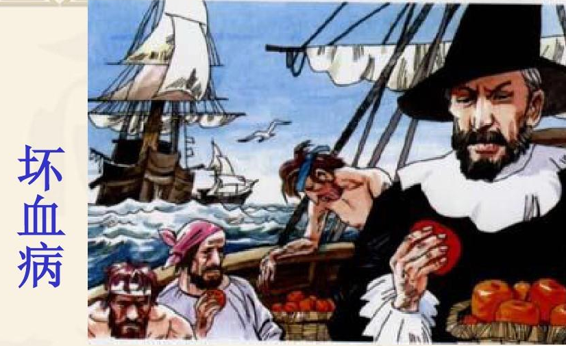
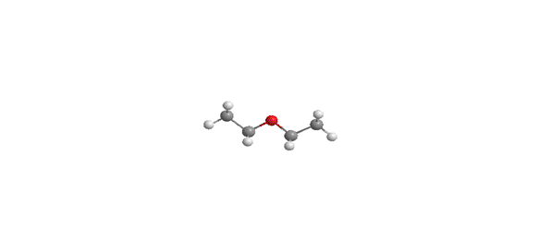
化学与生命科学的联系(药物化学）
十九世纪初：麻醉药物
一氧化氮
乙醚
维生素C会生坏血病
普鲁卡因
从1920年到1960年，至少有13次诺贝尔奖的颁发与维生素的分离有关，有的是化学奖，有的是医学奖
Notes:
早在16世纪，欧洲的化学家就致力于研制医治疾病的化学药物，从而推动了医学与化学的同步发展。
1800年，英国化学家Davy发现了N2O的麻醉作用，后来乙醚、普鲁卡因等更加有效的麻醉药物相继问世，使无痛外科手术成为可能。
后来从蔬菜、水果等食物中不断发现并分离出新的维生素。并了解了缺乏特定维生素与特定疾病的关系。这些工作均与化学的分离技术和确定结构的技术有关系。
从1920年到1960年，至少有13次诺贝尔奖的颁发与维生素的分离有关，有的是化学奖，有的是医学奖。

Slide 10
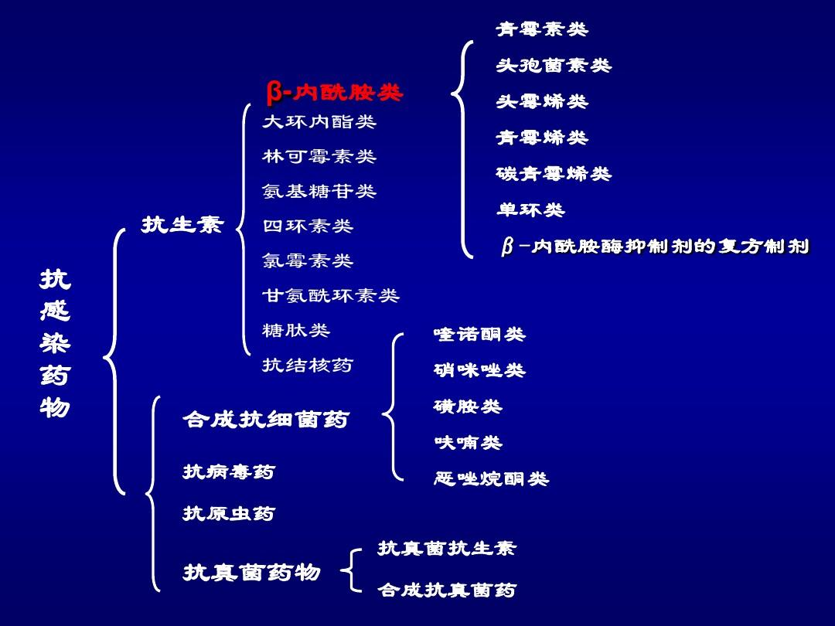
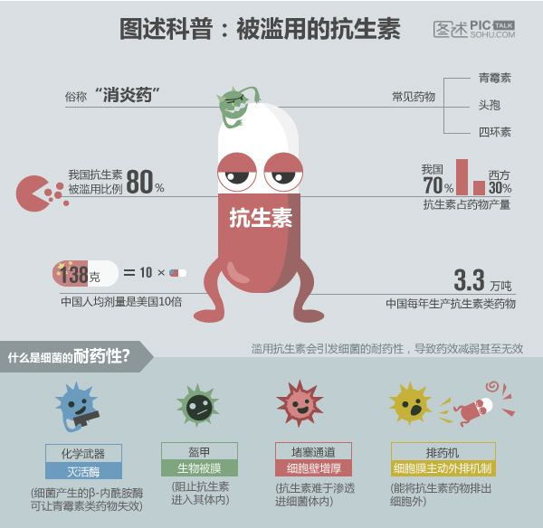
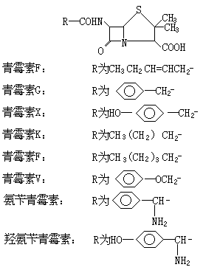
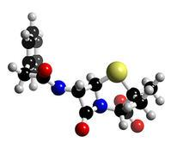
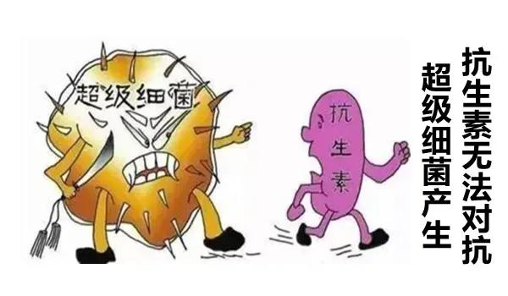
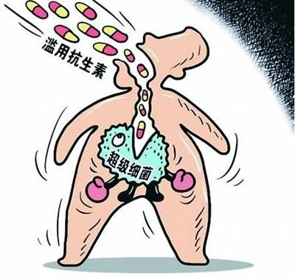
盘尼西林（青霉素）
1928年，由英国的佛莱明(Alesander Fleming)在一次偶然的实验中发现
青霉素的发现，使人类找到了一种具有强大杀菌作用的药物，结束了传染病几乎无法治疗的时代；从此出现了寻找抗菌素新药的高潮，人类进入了合成新药的新时代。

Slide 11
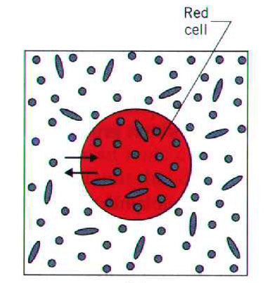
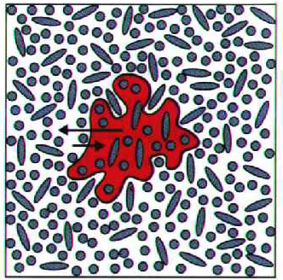
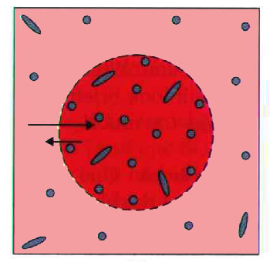
为什么针剂药物有浓度要求？

Slide 12
8类“爱”的化合物
苯基乙胺
“一见钟情”
该化合物能让你集中注意力，缓解压力，调节情绪。
肾上腺素
“小鹿乱撞”
多巴胺“欲罢不能”
血清素“茶饭不思”
众多毒品成瘾的本质原因就是激活了大脑内的多巴胺
信息素——让你“众里寻他（她）”（有两个分子信息素）
促产素——让你“忠贞不二”（热恋中的人）
内啡肽——为爱情保鲜“执指之手，与子偕老”

Slide 13
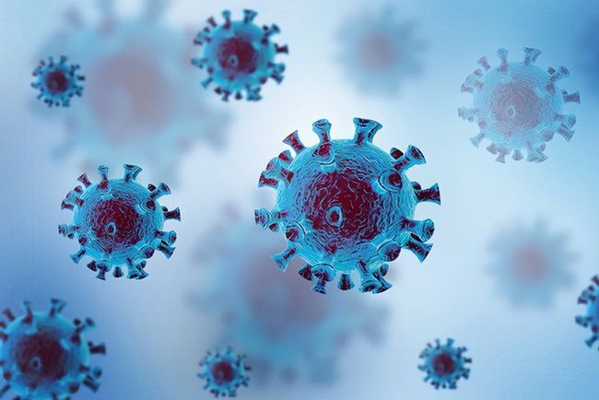
新冠病毒的治疗药物
α-干扰素、克力芝、利巴韦林、磷酸氯喹、阿比多尔等抗病毒药物能缓解症状。
目前并没有任何特效的抗病毒药物

Slide 14
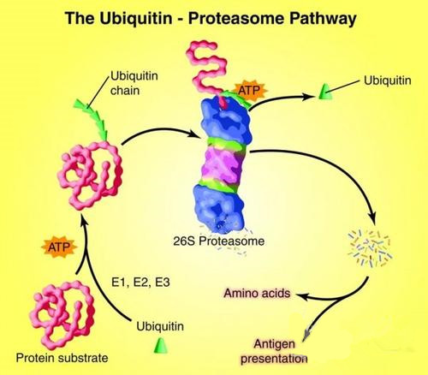
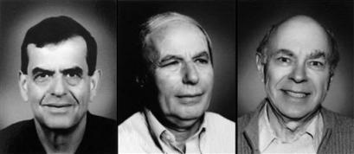
医学已经发展到了分子水平
2004年诺贝尔化学奖
西查诺瓦 赫尔什科 罗斯
他们突破性地发现了人类细胞如何控制某种蛋白质的过程，具体地说，就是人类细胞对无用蛋白质的“废物处理”过程。
免 疫 化 学

Slide 15
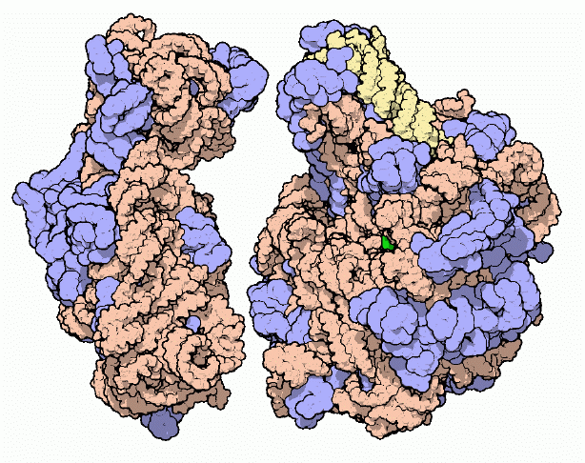
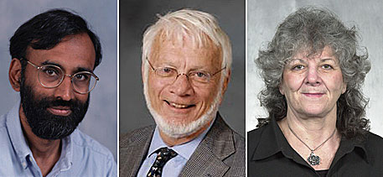
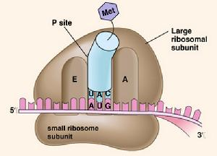
医学已经发展到了分子水平
2009年诺贝尔化学奖
核糖体的结构示意图
万卡特拉曼-莱马克里斯南、托马斯-施泰茨和阿达-尤纳斯（从左至右）
核糖体合成蛋白质示意图

Slide 16
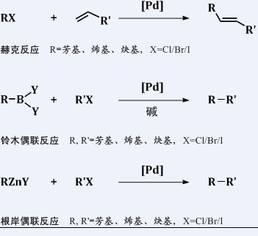
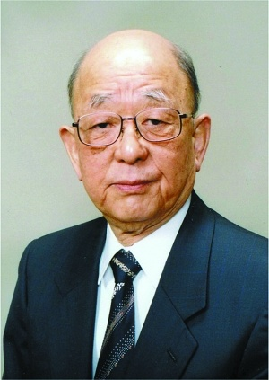
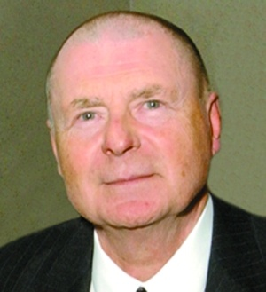
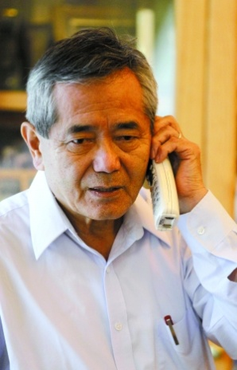
2010年诺贝尔化学奖
日本北海道大学
铃木章
美国人赫克
根岸英一1935年出生在中国长春

Slide 17
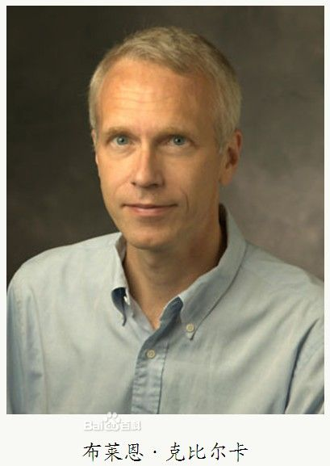
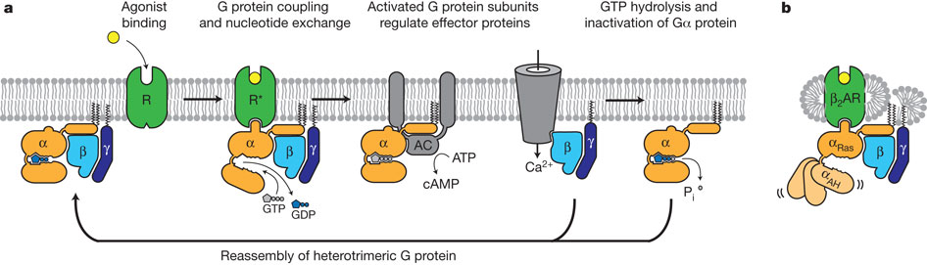
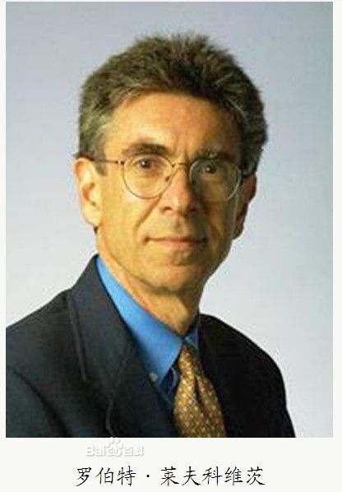
2012年诺贝尔化学奖
揭示G蛋白偶联受体这一重要受体家族的内在工作机制
Notes:
罗伯特·莱夫科维茨和布莱恩·克比尔卡因为突破性地揭示G蛋白偶联受体这一重要受体家族的内在工作机制而获得2012年诺贝尔化学奖。

Slide 18
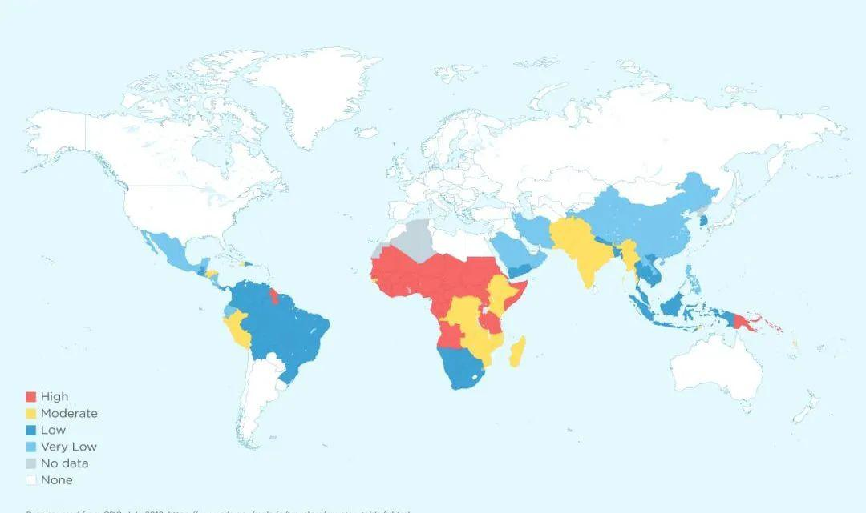
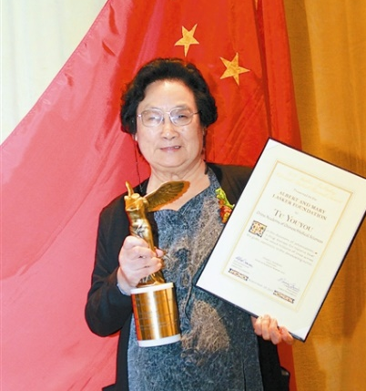
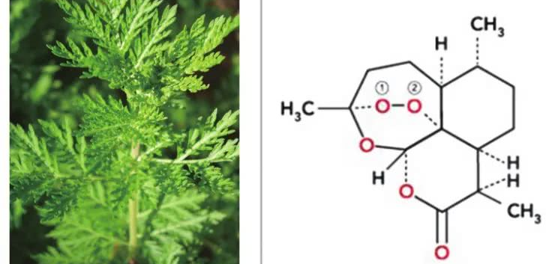
2015年诺贝尔生理学或医学奖
屠呦呦，药学家
青蒿素
从中药中分离出青蒿素应用于疟疾治疗，这表明中国传统的中草药也能给科学家们带来新的启发
据世卫组织的数据，2019年，全球疟疾病例约为2.29亿例，死亡病例40.9万例。
今年6月30日，中国获得无疟疾认证！

Slide 19
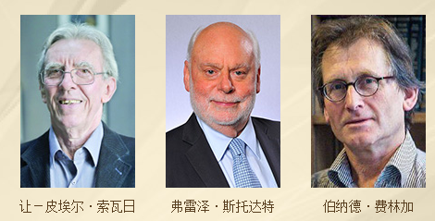
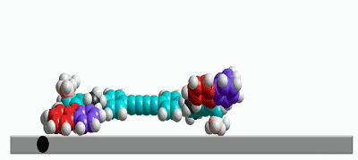
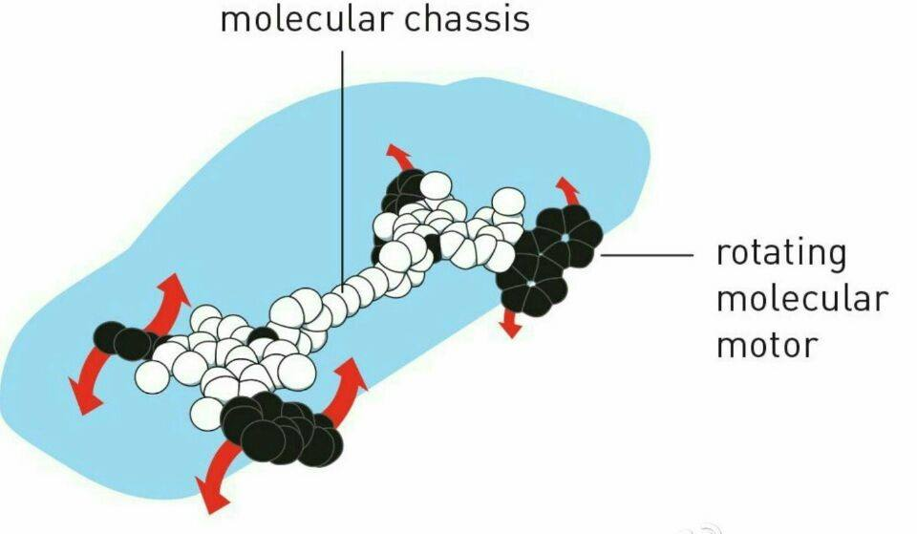
2016 年诺贝尔化学奖

Slide 20
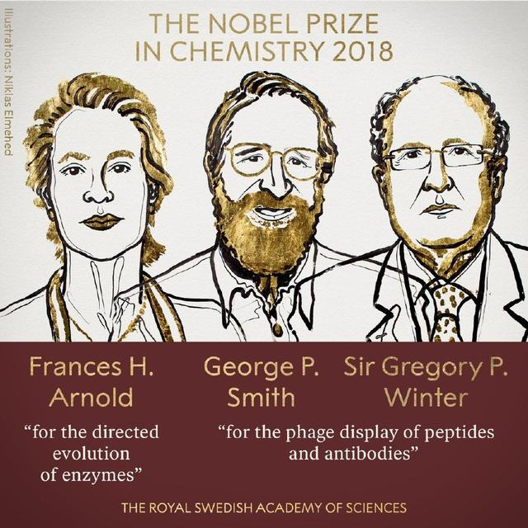


2018年诺贝尔化学奖
酶的定向进化
将不同的抑制免疫系统制动策略用于癌症治疗
酶的定向演化以及用于多肽和抗体的噬菌体展示技术
弗朗西丝·阿诺德因
乔治·史密斯和格雷戈里·温特因

Slide 21


2021 年诺贝尔化学奖
手性（Chirality）是自然界的本质属性之一。
做出最重要的化学发现或改进的人

Slide 22
如何学习基础化学！
化学学科的特点
复杂性
实验性
独特性
创新性
基础化学
笔记
练习
预习
听课
自学
课外读物
实验
复习
讨论

Slide 23
基础化学的内容
基础化学
物理化学
分析化学
有机化学
无机化学
溶液：酸碱、电解质、渗透压
（生理、病理基础）
化学反应的应的能量与速率，电化学（生理、病理、药理基础）
原子、分子、配合物
（有机分子、生物分子基础）
化学和仪器分析方法
（临床分析和实验技能基础）

Slide 24
第二节 我国的法定计量单位
1.国际单位制
国际单位制（简称SI，英文为：The International System of Unites) 是1960年第11届国际计量大会（CGPM）建议并通过的一个单位制。
国际单位制
SI基本单位
SI倍数单位
SI导出单位

Slide 25
SI基本单位
量的名称 | 单位 | 符号
长 度 | 米 | m
质 量 | 千克 | kg
时 间 | 秒 | s
电 流 | 安[培] | A
热力学温度 | 开[尔文] | K
物质的量 | 摩[尔] | mol
发光强度 | 坎[德拉] | cd

Slide 26

SI质量单位—千克（kilogram）
国际标准千克用铂-铱合金制造，保存在位于法国的国际标准局。

Slide 27





SI时间单位—秒（second）
铯原子钟
漏壶
1秒定义为气态铯原子吸收微波辐射9 192 631 770次振荡的时间。
中国古代计时器 ——赤道式日晷
中国计量科学研究院

Slide 28
一些SI导出单位
量的名称 | 单位 | 符号 | 用SI基本单位表示
力，重力 | 牛[顿] | N | 1 N = 1 kg·m/s²
压力，压强 | 帕[斯卡] | Pa | 1 Pa = 1 N/m²
能，功，热量 | 焦[耳] | J | 1 J = 1 N·m
电荷[量] | 库[仑] | C | 1 C = 1 A·s
电动势，电位 | 伏[特] | V | 1 V = 1 W/A
摄氏温度 | 摄氏度 | ℃ | T/K = T/℃ + 273. 15

Slide 29
2.中华人民共和国法定计量单位
我国从1984年开始全面推行以国际单位制为基础的法定计量单位。 其中包括可与国际单位制并用的非国际单位制单位。
量的名称 | 单位 | 符号
时间 | 分 时 日 | min h d
体积 | 升 | l、L
能 | 电子伏 | eV

Slide 30
第三节 溶液的组成标度
1、物 质的 量与物质的量浓度
2 、质量摩尔浓度
3、摩尔分数
4、质量分数
5、质量浓度

Slide 31
1、物 质的 量与物质的量浓度
物质的量是表示物质数量的基本物理量，单位摩尔（符号n_{B，}单位：mol），基本单元数目与0.012kg ¹²C 的原子数目相同 （大约为 6.02×10²³ ）。
物质的量浓度：
单位：mol · m⁻³
浓度的单位常以mol·L⁻¹、mmol·L⁻¹、μmol .L⁻¹代替

Slide 32
2、质量摩尔浓度
质量摩尔浓度(molarity)定义为溶质B的物质的量除以溶剂的质量，符号为b_{B}，即
def
b_{B}
n_{B}/m_{A}
单位: mol·kg⁻¹
注：摩尔分数和质量摩尔浓度与温度无关。

Slide 33
3、摩尔分数与质量分数
(一)摩尔分数（mole fraction） ：即物质的量分数或物质的量比。
x_{B}
def
(二)质量分数（mole fraction） ：即物质的质量比。
ω _{B}
def

Slide 34
4.质量浓度（mass concentration）
对于未知其相对分子质量的物质B则可用质量浓度表示。物质B的质量浓度
ρ_{B}
def
m_{B}/V
单位：g·L⁻¹、mg·L⁻¹等。

Slide 35
例： 正常人血浆中每100ml含有Na⁺ 326mg、HCO₃⁻164.7mg、Ca²⁺10mg，它们的物质的量浓度（单位mmol·L⁻¹）各为多少？
解：

Slide 36

市售浓硫酸的密度为1.84 kg·L⁻¹, H₂SO₄的质量分数为96%，计算物质的量浓度 $c_{\text{H}\text{2}\text{SO}4}$ 与 $c_{\text{1/2}\text{H}\text{2}\text{SO}\text{4}}$ ，单位用mol·L⁻¹。
解：

Slide 37
将7.00g结晶草酸(H₂C₂O₄ ·2H₂O )溶于93.0g水中，求草酸的质量摩尔浓度b(H₂C₂O₄)和摩尔分数 x(H₂C₂O₄) 。
解:

Slide 38
参 考 书
《基础化学》(第六版) • 魏祖期 人民卫生出版社
《基础化学》• 徐春祥 高等教育出版社
《基础化学学习指导》 • 张欣荣 第二军医大学出版社
《现代化学基础》· 沈光球 等 清华大学出版社
《医用基础化学》· 韩振茂 高等教育出版社

Slide 39



感
谢
！
学院网站
微信公众号
南方医科大学药学院

